Slide 1
§3-5 滑移引起的表面形貌
（Surface morphology）
一、滑移线（slip line）
由滑移引起的表面台阶，是滑移面与样品表面的交线。
衬度(contrast)不同，因而在显微镜下可看到台阶。

Slide 2
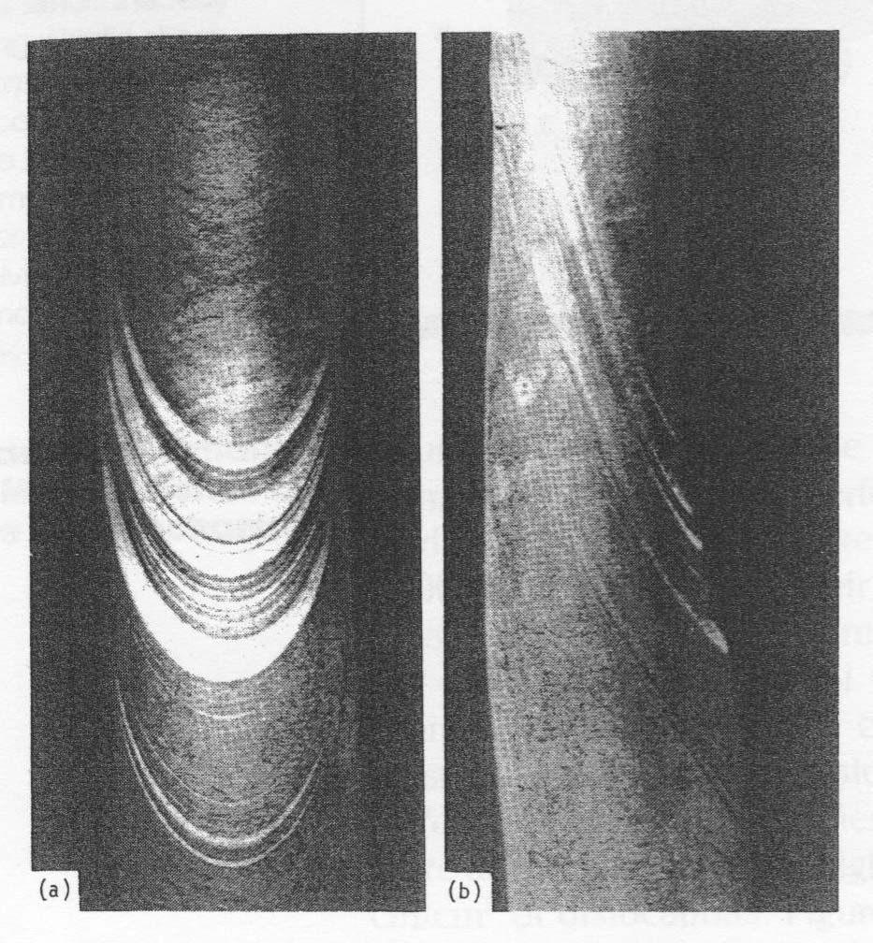
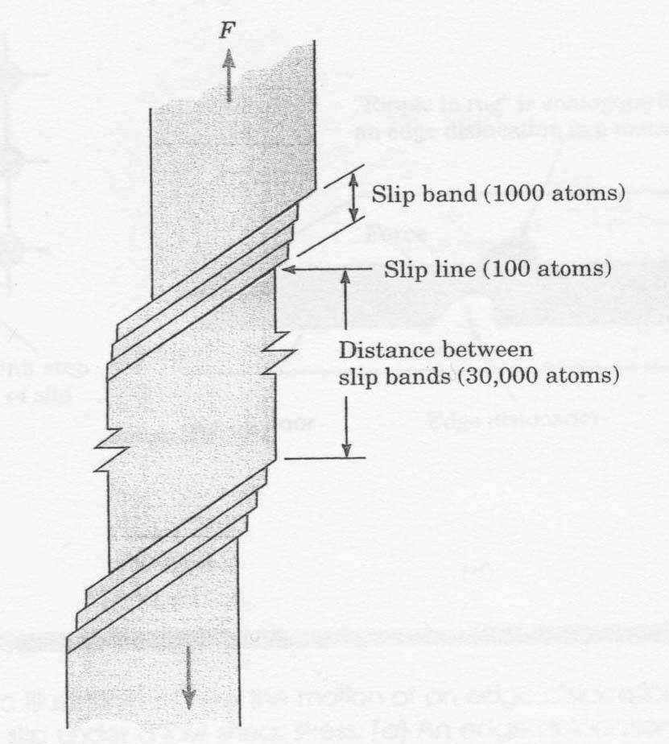
二、滑移带（slip bands）
由许多相邻的滑移线组成滑移带。
滑移带

Slide 3
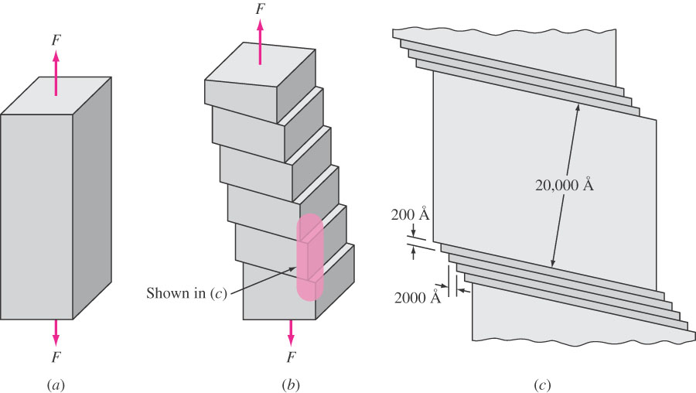

Slide 4
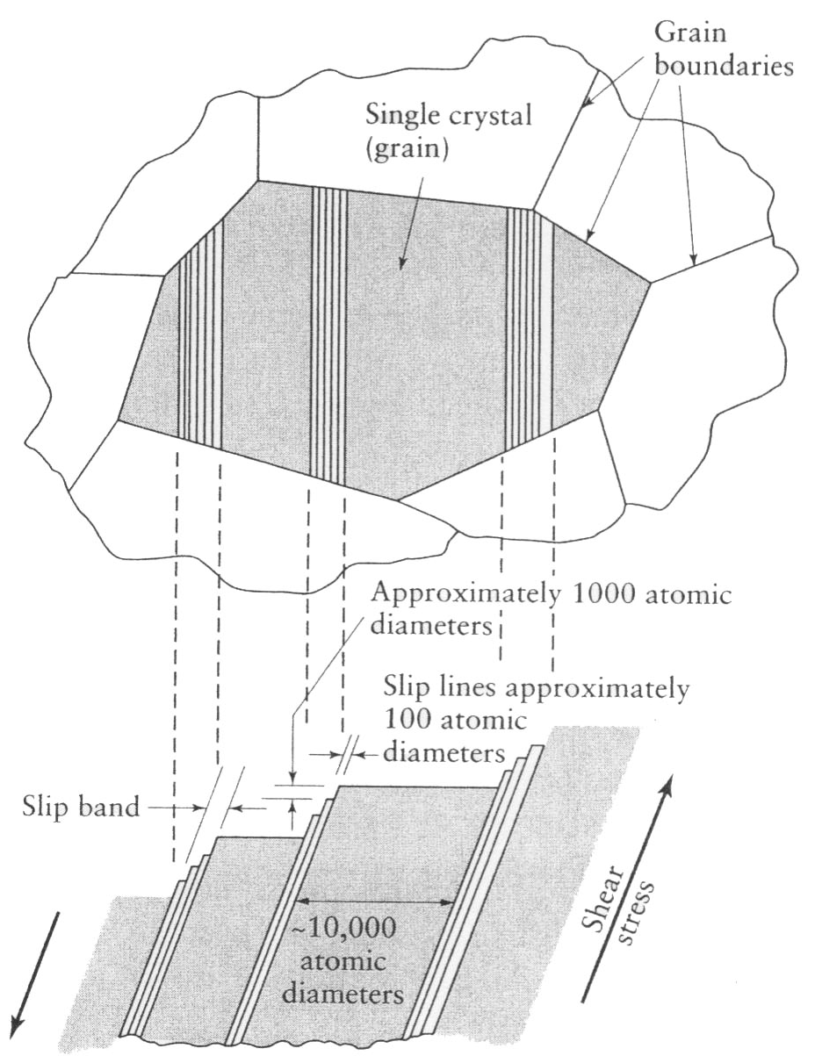
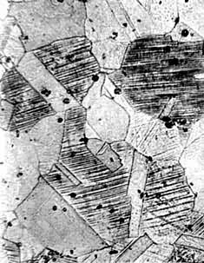

Slide 5
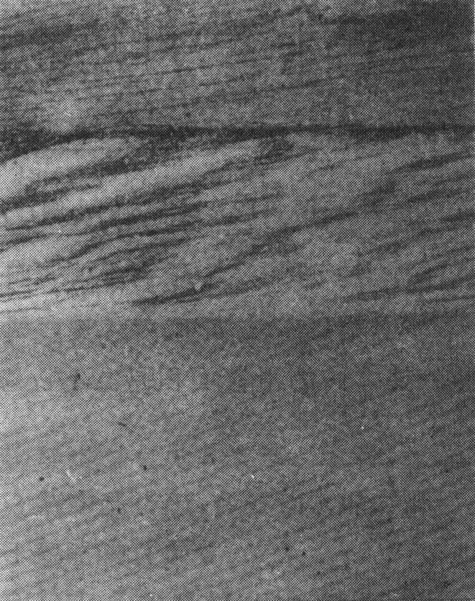
三、形变带（deformation bands）
压缩
形变带
晶体在发生滑移时要发生转动，但是在晶体内部的某些区域，由于杂质和缺陷的存在，阻碍了晶体的转动，在这些区域内的转角小于远离这些杂质和缺陷的区域。位向不同的区域就会产生位向差，在显微镜下因衬度不同而产生的形貌，叫形变带。

Slide 6
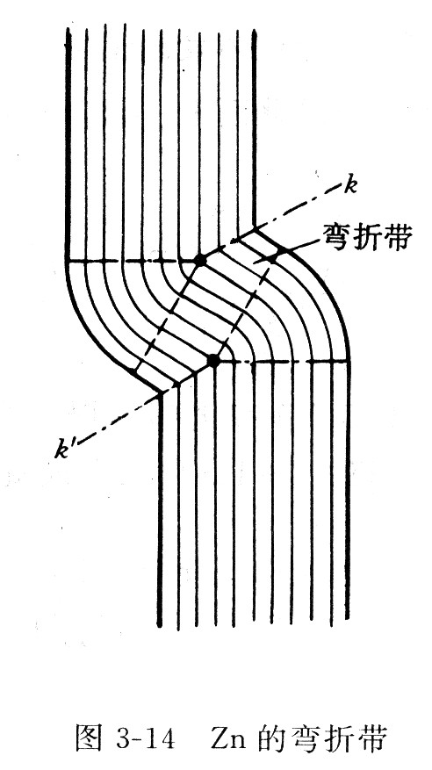
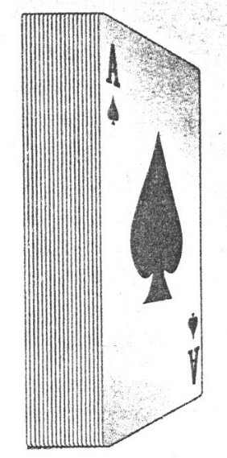
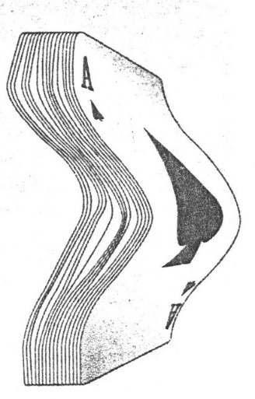
四、弯折带（Kink bands）
当平行于滑移面进行压缩时，滑移和转动仅发生在一个狭窄的带状区域，这个带状区域称为弯折带。
无论是弯折带还是形变带，带内外的位向差都不是确定的，而且随着形变量的增加而增加，这是不同于孪生之处。

Slide 7
§3-6 单晶体的应变硬化
（或加工硬化）
一、定义
应变硬化(strain hardening)和加工硬化(work hardening)是一回事，但与合金硬化不同。
硬化τ_{h}：为流变应力τ（flow stress）和临界分切应力τ_{c}的差值，即τ_{h}= τ- τ_{c}
硬化率或硬化系数（hardening rate or coefficient of hardening）
dτ/dγ

Slide 8
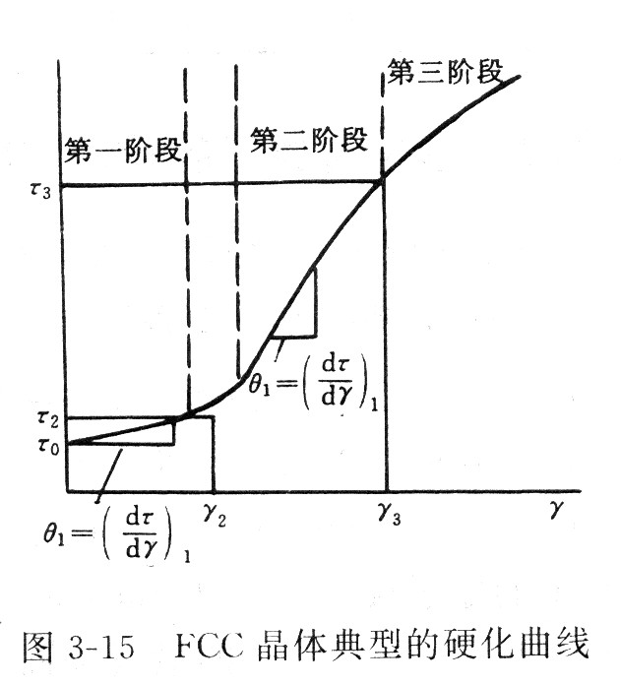
二、单晶体的硬化曲线
（τ－γ曲线）
问题：为什么不用σ－ε曲线来讨论单晶体的硬化行为呢？
阶段 | 特点 | dτ/dγ | 形貌
第一阶段 | 易滑移阶段 | 很小 | 均匀细小的滑移线
第二阶段 | 线性硬化阶段 | 为一恒定的最大值 | 不均匀粗大的滑移带
第三阶段 | 抛物线硬化阶段 | 随γ的增大而减小 | 不均匀的交叉滑移带

Slide 9
三、交滑移（cross slip）
交滑移和双滑移不一样
双滑移是两个滑移系统的Schmid因子同时满足，同时发生滑移
交滑移是因为一个滑移系统受到阻碍，而转到另一个滑移系统中滑移，两个滑移系统具有相同的滑移方向。
交滑移时会出现曲折或波纹状的滑移带
交滑移系统：
(ī11)[110] & (1ī1)[110]
FCC

Slide 10
多选题
多晶和单晶的应变硬化曲线分别由什么表示：
A
都用σ-ε 曲线
B
都用τ-γ曲线
C
τ-γ 曲线， σ-ε曲线
D
σ-ε曲线， τ-γ 曲线
提交

